Slide 1
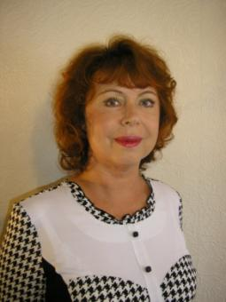
Профориентационная работа в объединении «Начальное техническое моделирование»
Яковлева Галина Павловна, педагог дополнительного образования
г.Междуреченск

Slide 2
Профориентационная работа с обучающимися начального звена
Этапы профессиональной ориентации:
Первый – эмоционально-образный, характерный для детей старшего дошкольного возраста
Второй (1 -4 кл.) – пропедевтический. На этом этапе происходит формирование у младших школьников любви и добросовестного отношения к труду, понимания роли труда в жизни человека и общества; развитие интереса к профессии.
Третий (5-7 кл.) поисково-зондирующий. На этом этапе происходит формирование у подростков профессиональной направленности; осознание своих интересов, способностей, общественных ценностей, связанных с выбором профессии .
Четвертый (8-9 кл.) – профильная ориентация – период развития у молодых людей профессионального самосознания.
Пятый (10-11 кл.) – период проектирования после школьного образования профессионального маршрута.
Шестой (учащиеся студенты учебных заведений профобразования) – вхождение в профессиональную деятельность, период углубленной подготовки к ней.
Седьмой – развитие профессионала в процессе самого труда, когда он одновременно не только повышает свою квалификацию, но и расширяет сферу своей деятельности и осваивает новые специальности.

Slide 3
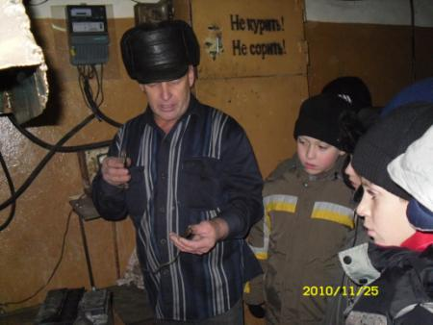
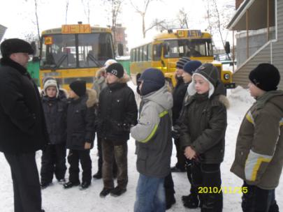
На экскурсии на автотранспортном предприятии

Slide 4
Знакомство с профессией диспетчера

Slide 5
Основные направления работы по профориентации школьников Информационно -просветительское

Slide 6
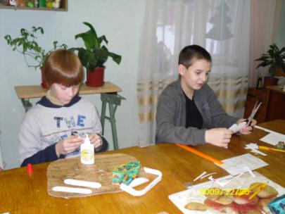
Информационно -просветительское

Slide 7
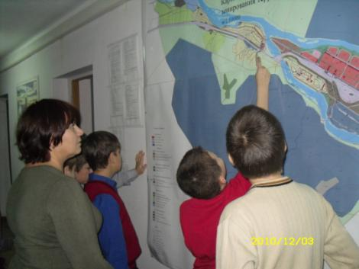
На экскурсии в архитектурном отделе города Междуреченска

Slide 8
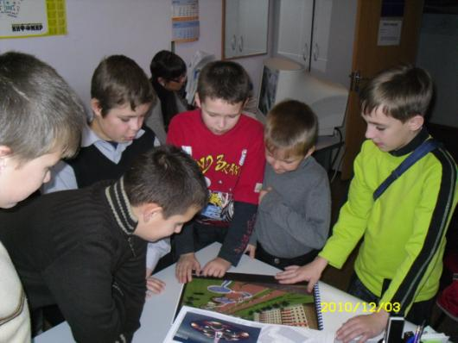

Slide 9
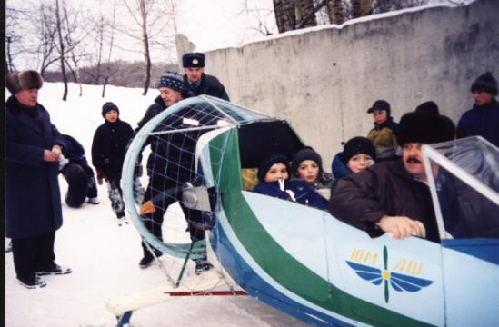
Сотрудничество с «РОСТО» позволяет обеспечить формирование у младших школьников любви и добросовестного отношения к труду, понимания роли труда в жизни человека и общества; развитие интереса к профессии

Slide 10
На выставке «Ярмарка возможностей»

Slide 11
Выставка посвящённая Единому дню технического творчества

Slide 12
Выставка посвящённая Дню города

Slide 13
Демонстрируем свои модели…

Slide 14
Обучающее (или формирующее)направление Трудовая деятельность

Slide 15
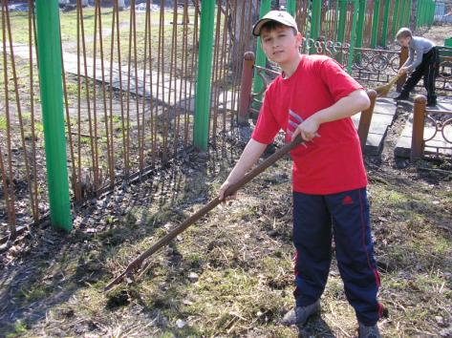
Работаем на участке детского сада

Slide 16
Вот какую кучу собрали…

Slide 17
Игровая деятельность

Slide 18
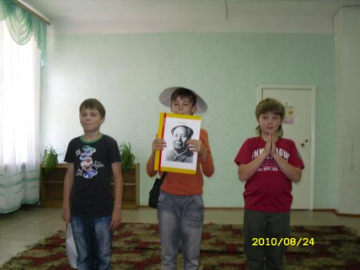
Играя, путешествуем по другим странам

Slide 19
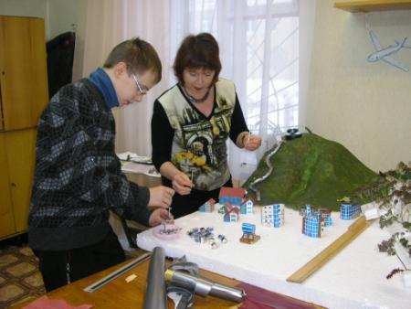
Исследовательская деятельность

Slide 20
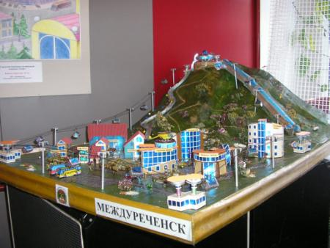
Работа над проектом Спортивно-туристический комплекс «Сыркаши»

Slide 21
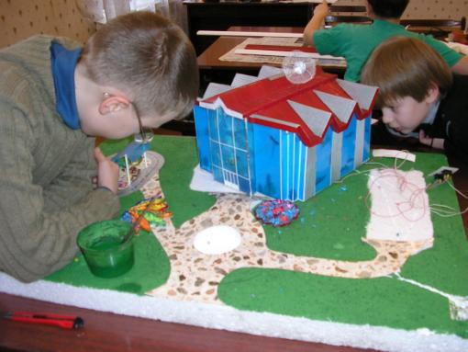
Работа над проектом «Техноград»

Slide 22
Социальные практики в объединении НТМ Макет Обогатительная фабрика «ЦОФ Распадская»

Slide 23
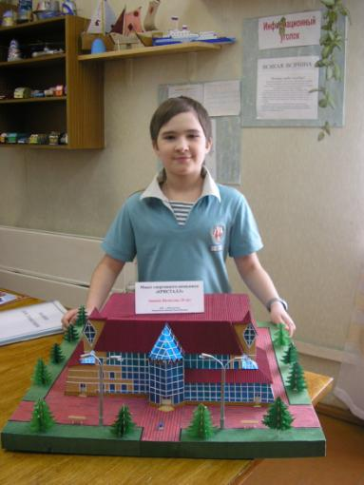
Макет: Ледовый дворец «Кристалл» социальный заказ для городского музея…

Slide 24
Передача городскому музею макета-мемориала памяти жертвам политических репрессий

Slide 25
Ознакомление обучающихся с профессиями в процессе обучения: Общие сведения о профессии; Производственное содержание профессии; Условия работы и требования профессии к человеку; Система подготовки к профессии

Slide 26
Спасибо за внимание!

